Slide 1

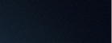
Détection de faux billets
Romain RAMAT 18/08/2025

Slide 2

Agenda
01 | Objectif
02 | Etape 1 : Correction des valeurs manquantes
03 | Etape 2 : Identification des vrais / faux billets en régression logistique
04 | Etape 3 : Identification des vrais / faux billets en K-Means
05 | Etape 4 : Identification des vrais / faux billets en KNN
06 | Etape 4 : Identification des vrais / faux billets en Random Forest

Slide 3
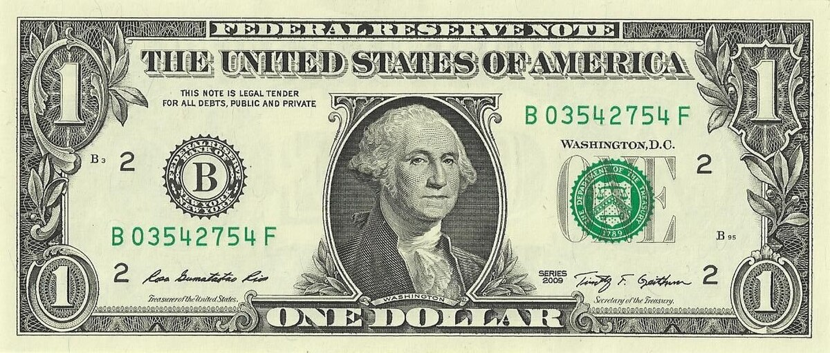
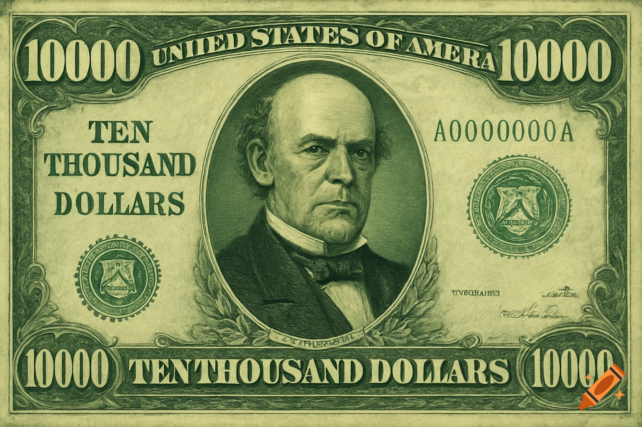
Objectif : in Machine Learning we trust
6 caractéristiques permettent de déterminer si il s’agit d’un vrai ou faux billet
L’objectif est de déterminer par les modèles de Machine Learning à travers des caractéristiques techniques si le billet et vrai ou faux
True or not ?
Margin up & Margin low
Height left
Height right
Diagonal
Lenght

Slide 4
Etape 1 : Correction des valeurs manquantes
Le fichier test contient 37 valeurs manquantes de Margin Low
Utilisation de la régression linéaire pour prédire la valeur des données manquantes
Vrai / Faux
Vrai
Faux
Margin up
Height right
Margin low
Height left
Diagonal
Lenght

Slide 5
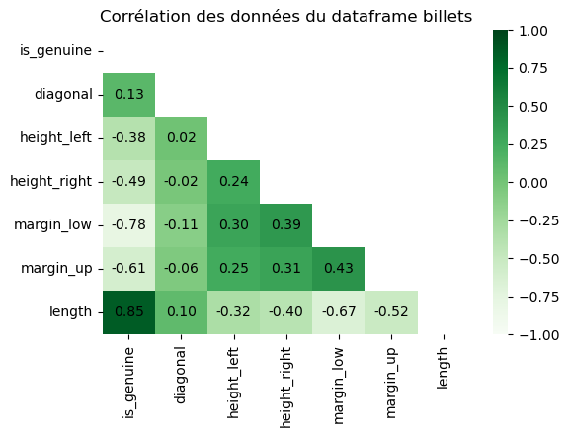

Test de colinéarité des variables
Utilisation du modèle Variance Inflection factor
VIF(Xi) = $\frac{1}{1−R^{2}i}$
VIF = 1 : Pas de multi-colinéarité (Idéal)
VIF < 5 : Multi-colinéarité faible (acceptable)
VIF > 5 : Forte multi-colinéarité (Solution : Supprimer ou combiner variables corrélées
VIF > 10 : Multi-colinéarité sévères (Redondance des variables)
Suppression des données redondantes
(Fake / True)

Slide 6
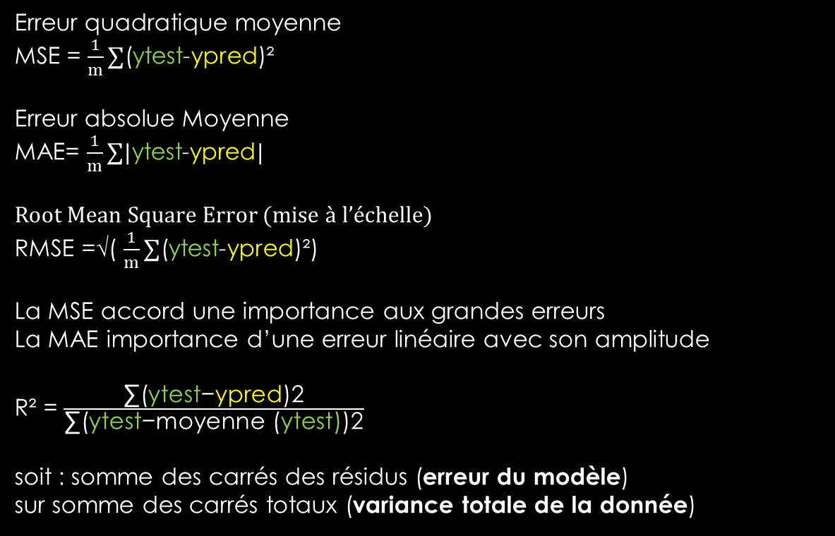
Analyse des métriques
Erreur quadratique moyenne
MSE = $\frac{1}{m}∑$(ytest-ypred)²
Erreur absolue Moyenne
MAE= $\frac{1}{m}∑|$ytest-ypred|
Root Mean Square Error (mise à l’échelle)
RMSE =√( $\frac{1}{m}∑$(ytest-ypred)²)
La MSE accord une importance aux grandes erreurs
La MAE importance d’une erreur linéaire avec son amplitude
R² = $\frac{\text{∑(}\text{ytest}\text{​−}\text{ypred}\text{​)2}}{\text{∑(}\text{ytest}\text{​−}\text{moyenne}\text{ (}\text{ytest}\text{)}\text{​)2}}$
soit : somme des carrés des résidus (erreur du modèle)
sur somme des carrés totaux (variance totale de la donnée)
Coef_
Résidu
Intercept
y=coef*x + intercept
Test | Résultat
MSE | 0.14
RMSE | 0.37
MAPE | 0.06
MAE | 0.29
R² | 0.67

Slide 7
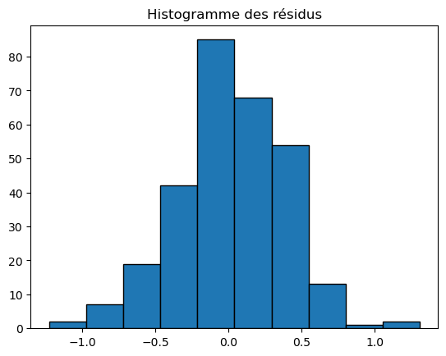
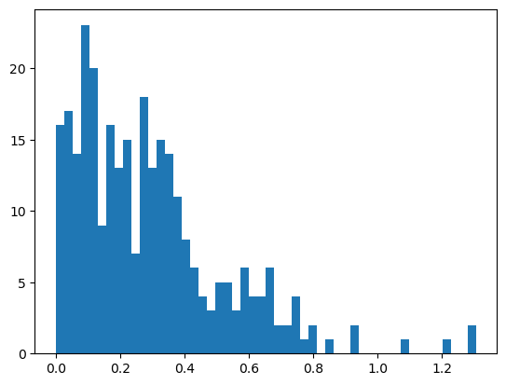
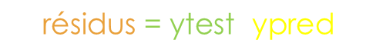
Test de Normalité des résidus
$$\text{r}\text{é}\text{sidus}\text{ = }\text{ytest}\text{​−}\text{ypred}$$
Test de Shapiro wild confirme que les résidus suivent une loi normale p_value = 0.058 les résidus suivent une loi normale

Slide 8
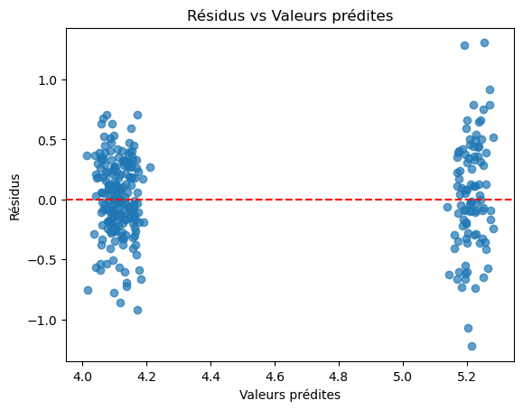
Test d'Homoscédasticité
Test de Breusch-Pagan rejet l’hypothèse nulle, il faut donc considérer l’hypothèse alternative (hétéroscédasticité). P_value = 3,46e-33

Slide 9
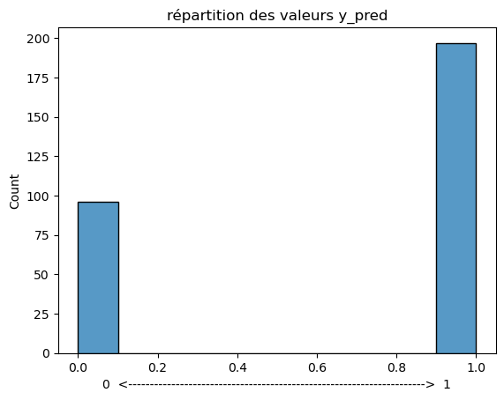
Etape 2 : Identification vrai vs faux billets
Entrainement des jeux des données en régression logistique : Vrai billet / Faux Billet
Exclusion des valeurs initialement manquantes
Entrainement
Evaluation
Prédiction
X_train
y_train
X_test
y_test
Y_pred
Accuracy…

Slide 10
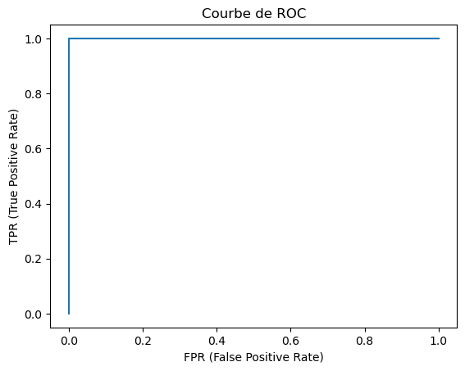
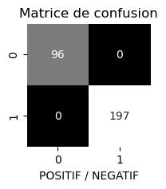



Evaluation du modèle de régression logistique
Rapport de classification | precision | recall | f1-score | support
0 | 1.00 | 1.00 | 1.00 | 96
1 | 1.00 | 1.00 | 1.00 | 197
accuracy |  |  | 1.00 | 293
macro avg | 1.00 | 1.00 | 1.00 | 293
weighted avg | 1.00 | 1.00 | 1.00 | 293
Accuracy=$\frac{TP+TN}{TP+TN+FP+FN}$
Precision =$\frac{TP}{TP+FP}$
Recall =$\frac{TP}{TP+FN}$

Slide 11
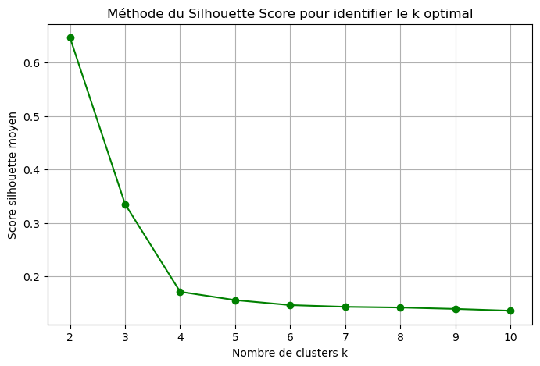
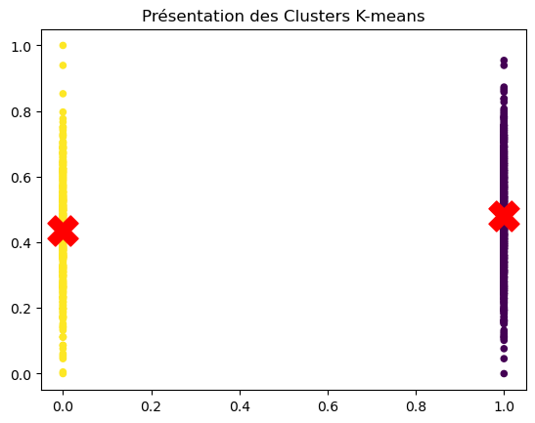
Etape 3 : Identification vrai vs faux billets
Entrainement des jeux des données en K-Means: Vrai billet / Faux Billet
Exclusion des valeurs initialement manquantes
Test de silhouette pour identifier le nombre de cluster ici « 2 »
Représentation K-Means

Slide 12
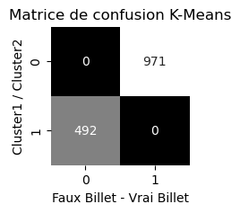
Evaluation du modèle de K-MEANS
Adjusted Rang Index = 1
Silhouette score = 0,65

Slide 13

Etape 4 : Identification vrai vs faux billets
Entrainement des jeux des données en KNN: Vrai billet / Faux Billet
Exclusion des valeurs initialement manquantes
Entrainement
Evaluation
Prédiction
X_train
y_train
X_test
y_test
Y_pred
Accuracy…

Slide 14



Evaluation du modèle KNN
Rapport de classification | precision | recall | f1-score | support
0 | 1.00 | 0.99 | 0.99 | 148
1 | 0.99 | 1.00 | 1.00 | 291
accuracy |  |  | 1.00 | 439
macro avg | 1.00 | 0.99 | 0.99 | 439
weighted avg | 1.00 | 1.00 | 1.00 | 439
Accuracy=$\frac{TP+TN}{TP+TN+FP+FN}$
Precision =$\frac{TP}{TP+FP}$
Recall =$\frac{TP}{TP+FN}$

Slide 15
Etape 5 : Identification vrai vs faux billets
Entrainement des jeux des données en Random Forest: Vrai billet / Faux Billet
Exclusion des valeurs initialement manquantes
Entrainement
Evaluation
Prédiction
X_train
y_train
X_test
y_test
Y_pred
Accuracy…

Slide 16
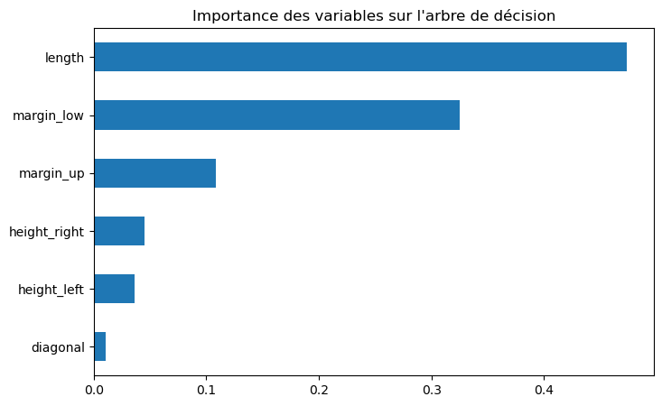
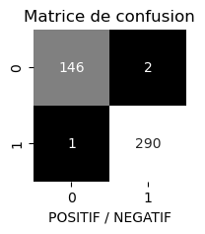



Evaluation du modèle Random Forest
Rapport de classification | precision | recall | f1-score | support
0 | 0.99 | 0.99 | 0.99 | 148
1 | 0.99 | 1.00 | 0.99 | 291
accuracy |  |  | 0.99 | 439
macro avg | 0.99 | 0.99 | 0.99 | 439
weighted avg | 0.99 | 0.99 | 0.99 | 439
Accuracy=$\frac{TP+TN}{TP+TN+FP+FN}$
Precision =$\frac{TP}{TP+FP}$
Recall =$\frac{TP}{TP+FN}$

Slide 17
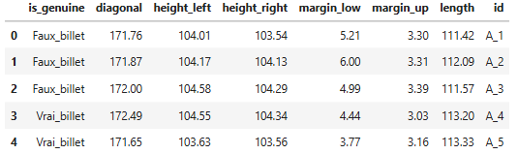
Conclusion :
Dans notre cas, les tests de régression logistique et de K-Means s’avèrent les modèles les plus performants avec des scores accuracy à 1
Le jeu de test a été solutionné :

